Slide 1
人教版高中物理必修2 第六章 圆周运动
向心力（ 第 2 课时）
主讲人：赵艳红
学 校：北京市第八十中学

Slide 2
高中物理
学习目标和任务
进一步理解如何通过实验得出向心力的表达式。
了解变速圆周运动和一般曲线运动的受力特点 及一般分析方法。
掌握向心力的表达式，并能应用向心力的表达 式解决一些具体问题。

Slide 3
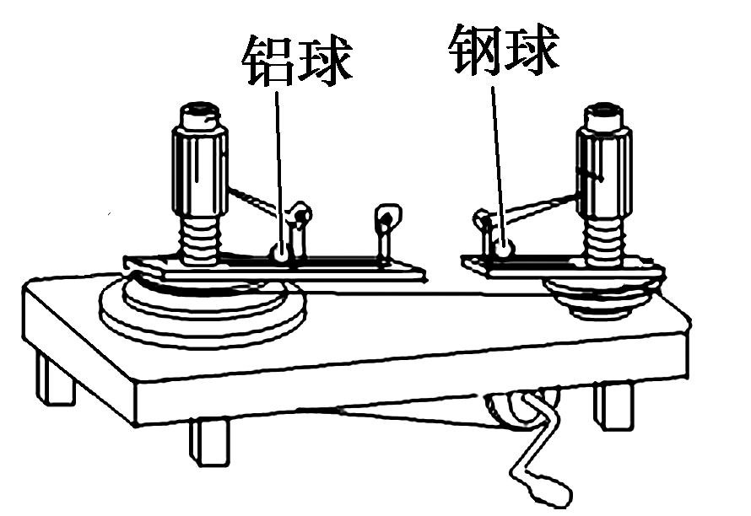
高中物理
例. 用如图所示的装置可以探究做匀速圆周运动的物体需要的向心力的 大小与哪些因素有关． (1)本实验采用的科学方法是 _{A} ．
A．控制变量法
C．微元法
B．累积法
D．放大法
(2)图示情境中皮带绕在半径相同的塔轮上，
D
此时正在探究的是 ．
向心力的大小与半径的关系
向心力的大小与线速度大小的关系
向心力的大小与角速度大小的关系
向心力的大小与物体质量的关系

Slide 4
高中物理
（3）通过本实验可以得到的结论是
C ．
在质量和半径一定的情况下，向心力 大小与角速度成正比
在质量和半径一定的情况下，向心力的 大小与线速度的大小成正比
在半径和角速度一定的情况下，向心 的大小与质量成正比
在质量和角速度一定的情况下，向心力 的大小与半径成正比

Slide 5
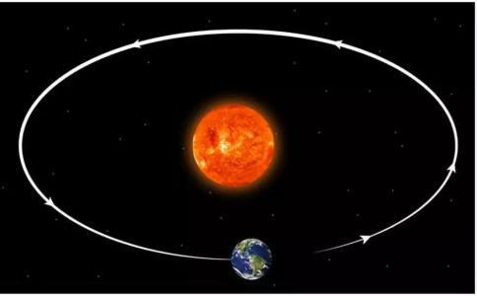
高中物理
_{v}2
4π²
2
向心力的大小：
F = mω r
= m = m r
n
r
T
2
例.（课后练习第1题） 地球质量为6.0×10²⁴ kg， 地球与太阳的距离为 1.5×10¹¹ m。地球绕太 阳的运动可以看作匀 速圆周运动。太阳对 地球的引力是多少？
解：
F_{引}= F_{n}
F_{n} = m _{T 2} r
4π²
T= 365 ×24 ×3600s
=3.15×10⁷ s
F_{引}
6 ×10²⁴ × 4 × 3.14² ×1.5×10¹¹
F_{n} =
22
= 3.6 ×10 N
(365× 24 × 3600)²
F_{引}= 3.6 ×10²²N

Slide 6

高中物理
三、变速圆周运动和一般曲线运动
1.变速圆周运动：线速度大小时刻发生变化的圆周运动
当沿圆周运动的物体所受的合力不指向圆心时，物体做变速圆周运动。
向心力F_{n} ：沿着半径（或指 向圆心）的合力,产生向心加 速度，改变速度的方向
切向力F_{τ}：沿切向方向的合 力产生切向加速度，改变速 度的大小
v
F
τ
F_{合}
F_{n}
O

Slide 7
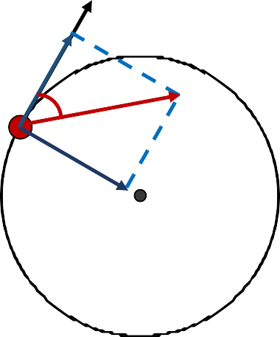
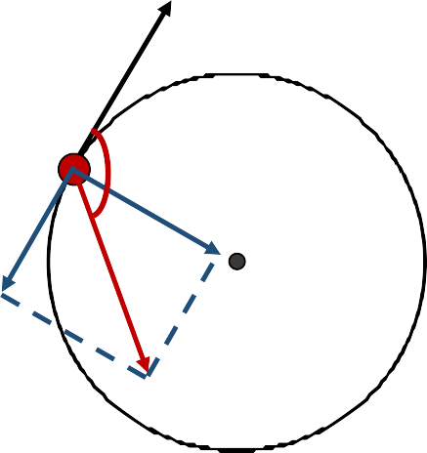
高中物理
加速圆周运动: 物体所受合力的方向与速度方向的夹角是锐角 减速圆周运动: 物体所受合力的方向与速度方向的夹角为钝角
加速圆周运动
v
减速圆周运动
v
F_{τ}
F
F_{n}
F_{n}
F_{τ}
F

Slide 8
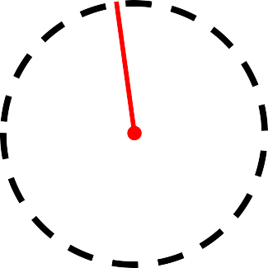
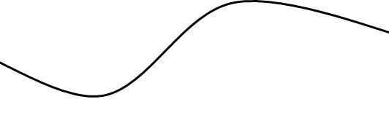

高中物理
2. 一般曲线运动：运动轨迹既不是直线也不是圆周的曲线 运动，可以称为一般的曲线运动。
如果把一般曲线分割为许多 极短的小段，每一段都可以看作 一小段圆弧；可以采用圆周运动 的分析方法分析这些具有不同的 曲率半径的圆弧。
切线
法线
r
r₁
2
_{v}2
沿曲率半径方向（法线方向）的合力，提供向心力
F_{n} = m _{r}

Slide 9
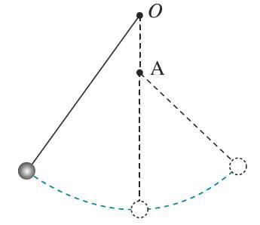
高中物理
例. 如图所示，细绳的一端固定于O点， 另一端系一个小球，在O 点的正下方钉 一个钉子A，小球从一定高度摆下。经 验告诉我们，当细绳与钉子相碰时，钉 子的位置越靠近小球，绳就越容易断。 请解释这一现象。
T
G
T －G = F_{n}
_{v}2
F_{n} = m _{r}

Slide 10
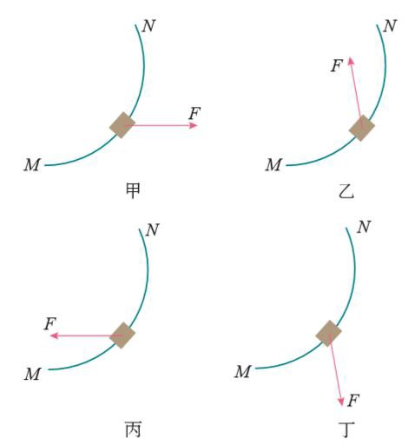
高中物理
例. 一辆汽车在水平公路上转弯，沿 曲线由M 向N 行驶，速度逐渐减小 图甲、乙、 丙、丁分别画出了汽车 转弯时所受合力F 的四种方向，你 认为哪种是正确的？为什么？
。
v
v
v
v

Slide 11
高中物理
作业及反馈
1.通过前面的学习大家试着总结一下圆周运动解 题的一般思路和步骤是什么？
2.下载并完成课后作业

Slide 12

The end.谢谢
北京市第80中学

